Slide 1

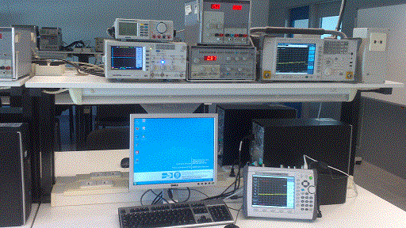
SESIÓN INFORMATIVA SISTEMAS DE TELECOMUNICACIÓN
Jordi Hernández Marco
Coordinador titulación
10 de julio de 2026

Slide 2
Index
Resultats d’aprenentatge: En acabar una assignatura, l'estudiant serà capaç de ...
Metodologia docent: Formació pràctica (Saber Fer)
Inserció laboral

Slide 3
Assignatures de 3r curs
Dos blocs:
  Comunicacions (4 assignatures; 24 ECTS)
    Comunicacions Òptiques
    Comunicacions Sense Fils / Laboratori de Comunicacions Sense Fils
    Comunicacions Audiovisuals
  Dispositius i Sistemes (6 assignatures; 36 ECTS)
    Circuits Electrònics per a les Telecomunicacions
    Projecte d’Enginyeria del Software
    Enginyeria de RF / Sistemes de RF
    Enginyeria de Software Ràdio
    Infraestructures i Operació de Telecomunicacions

Slide 4
Resultats d’aprenentatge assignatures 3r curs
Comunicacions:
  Dissenyar un enllaç òptic considerant els diferents efectes que actuen sobre el senyal transmès (atenuació, dispersió, efectes no lineals, etc.).
  Conèixer els dispositius/subsistemes de les xarxes de transport òptic de nova generació basades en la tecnologia WDM.
  Adquirir una visió general dels sistemes de comunicacions sense fil amb el suficient detall tècnic com per poder dissenyar qualsevol sistema que permeti crear qualsevol nou servei basat en aquestes comunicacions o bé millorar l'eficiència de qualsevol procés de qualsevol empresa de qualsevol sector en base a un sistema de comunicacions ràdio.

Slide 5
Resultats d’aprenentatge assignatures 3r curs
Comunicacions:
  Tenir una visió completa de la problemàtica que presenten els sistemes de comunicacions sense fils fent molt d’èmfasi en el disseny dels sistemes: Propagació, Enginyeria ràdio cel·lular, Planificació de sistemes de telefonia mòbil, Sistemes de radiodifusió (televisió digital).
  Dominar els fonaments sobre codificació i compressió de senyals audiovisuals. Coneixements sobre els principals estàndards de codificació de senyals audiovisuals (MPEG) i fonaments i problemàtica de sistemes de televisió per IP i televisió per internet.
  Disposar d'una perspectiva sobre l'evolució dels sistemes audiovisuals i les seves tendències de futur: alta definició, sistemes 3D, super-alta definició, etc.

Slide 6
Resultats d’aprenentatge assignatures 3r curs
Dispositius i Sistemes:
  Identificar les tecnologies i dispositius emprats en els sistemes de telecomunicació, les diferents tècniques de digitalització d’alta freqüència i la seva relació amb les especificacions i arquitectura dels convertidors analògic-digital d'alta freqüència i les tècniques per millorar la integritat del senyal en circuits d'alta freqüència.
  Dissenyar i implementar arquitectures software per a sistemes distribuïts i/o en temps real, orientades a objectes i amb un codi eficient.
  Gestionar el desenvolupament d'un projecte des de la presa de requeriments fins a l'entrega final.

Slide 7
Resultats d’aprenentatge assignatures 3r curs
Dispositius i Sistemes:
  Per a xarxes de dos, tres i quatre accessos: explicar la seva funció en els sistemes, escriure les seves matrius S i resoldre problemes elementals de circuits (calcular pèrdues de retorn, pèrdues d'inserció o guany, acoblament, directivitat, aïllament).
  Dissenyar circuits microstrip a partir d’unes especificacions prèvies.
  Entendre el diagrama de blocs d'un transceptor de RF usual i conèixer les tècniques més comuns de disseny de subsistemes.

Slide 8
Resultats d’aprenentatge assignatures 3r curs
Dispositius i Sistemes:
  Tenir la capacitat de fer el balanç de potències i càlculs de relacions senyal a soroll (SNR) en un enllaç d'un sistema de comunicacions inalàmbric.
  Entendre el principi de funcionament de les antenes fabricades amb fils i tenir la capacitat de fabricar aquestes antenes, de les antenes de reflector i botzines i comprendre els fonaments teòrics de les agrupacions d'antenes i també de les agrupacions amb elements paràsits.
  Conèixer els principis de funcionament de diversos sistemes de radiofreqüència d'ús extens i d'altres nous.

Slide 9
Resultats d’aprenentatge assignatures 3r curs
Dispositius i Sistemes:
  Conèixer les principals característiques d'un sistema de comunicació i la problemàtica que pretén resoldre cadascun dels blocs que formen aquest sistema.
  Conèixer i utilitzar les eines de desenvolupament professionals tant a nivell de hardware com de software, per tal de poder dissenyar un sistema de comunicacions basat en tecnologia digital.
  Saber utilitzar les diferents tècniques emprades en un sistema de comunicacions i avaluant la seva complexitat i cost poder seleccionar la solució més apropiada.

Slide 10
Resultats d’aprenentatge assignatures 3r curs
Dispositius i Sistemes:
  Desplegar, organitzar i gestionar xarxes, sistemes, serveis i infraestructures de telecomunicació.
  Conèixer i aplicar la legislació vigent i normativa, estatal i autonòmica, europea i internacional.
  Considerar les dimensions social, econòmica i ambiental en aplicar solucions duent a terme projectes d'enginyeria en l'àmbit TIC, coherents amb el desenvolupament humà i la sostenibilitat.
  Definir els objectius d'un projecte extens i obert, de caràcter multidisciplinari.

Slide 11
Resultats d’aprenentatge assignatures 3r curs
ES UNA TITULACIÓN MUY GENERALISTA

Slide 12
METODOLOGÍA DOCENT
Porcentaje de la evaluación relacionada con laboratorio o proyectos
Media tercer curso ponderada al número de ECTS de cada asignatura: 33.5%
ES UNA TITULACIÓN MUY PRÁCTICA, QUE DESARROLLA HABILIDADES

Slide 13
METODOLOGÍA DOCENT
Laboratorio o proyectos
Comunicacions Òptiques (35% laboratorio):
  Prácticas de simulación utilizando la herramienta VPI Player que se utiliza en entornos de empresas relacionadas con sistemas ópticos.
  Ejemplo: Caracterización de un sistema de transmisión completo (transmisor óptico+fibra óptica+amplificadores+receptor óptico)

Slide 14
METODOLOGÍA DOCENT
Laboratorio o proyectos
Circuits electrònics per a les Telecomunicacions (30% laboratorio):
    - Sistema de medida de bioimpedancia eléctrica para capturar las señales del miograma de impedancia y el cardiograma de impedancia (señales fisiológicas del propio cuerpo de los estudiantes). Los estudiantes deben encontrar su propia solución circuital. Es crítico implementar un demodulador síncrono y cuidar mucho la disposición del circuito para reducir interferencias conducidas, ya que las señales a medir son muy pequeñas.

Slide 15
METODOLOGÍA DOCENT
Laboratorio o proyectos
Projecte d’Enginyeria del Software (40% projecte):
  Introducción a la programación Java
  Procesos de ingeniería del software (verificación funcional y pruebas de rendimiento de un software)
  Aplicaciones web, diseño e implementación
  Introducción a la programación para sistemas Android

Slide 16
METODOLOGÍA DOCENT
Laboratorio o proyectos
Enginyeria de RF (30% laboratorio):
  Prácticas de simulación utilizando la herramienta ADS de Keysight (software profesional).
  En las prácticas se diseñan diferentes componentes todos ellos usando líneas microstrip, que forman parte de un transceptor superheterodino a 2.5 GHz (red de adaptación de una antena, divisor de Wilkinson, mezclador, …)

Slide 17
METODOLOGÍA DOCENT
Laboratorio o proyectos
Sistemes de RF (10% laboratorio; 20% projecte):
  - Los estudiantes caracterizan antenas destinadas a diversas aplicaciones prácticas, como una antena direccional logoperiódica de banda ancha para la monitorización en la banda aeronáutica VHF, una antena GPS con cobertura hemisférica para la sincronización temporal de redes de comunicaciones fijas, y una antena omnidireccional diseñada para guiar un vehículo aéreo no tripulado (UAV) controlado remotamente desde una perspectiva en primera persona a través de una cámara a bordo (FPV).
  - Los estudiantes aplican las herramientas analíticas adquiridas en clase y utilizan software especializado de simulación y análisis, como el freeware 4NEC2 y el toolbox de antenas de Matlab. Para poner en práctica estas habilidades, se llevan a cabo tres sesiones de laboratorio virtual, cada una con una duración de 3 horas.

Slide 18
METODOLOGÍA DOCENT
Laboratorio o proyectos
Comunicacions Audiovisuals (15% laboratorio):
  Poner marcas de agua invisibles sobre una imagen, de manera que la imagen lleva otra imagen oculta e invisible. En la práctica se desarrolla el código para poner y encriptar la marca de agua dentro de la imagen soporte y también el código para desencriptarla.
  La práctica se realiza en Matlab, pero también se dispone del enunciado en Python para estudiantes que, opcionalmente, prefieren hacerlo en este lenguaje.

Slide 19
METODOLOGÍA DOCENT
Laboratorio o proyectos
Laboratori de Comunicacions Sense Fils (55% projecte):
  - Planificación de una red de telefonía móvil. Se usa Radio Mobile, que es un software freeware con las opciones más importantes de este tipo de programas. Se realiza toda la selección de equipamiento, ubicación de estaciones base, cálculos y simulaciones para predicción de cobertura, análisis de interferencias, etc.
  - En otro proyecto se realizan interacciones con las redes comerciales reales.

Slide 20
METODOLOGÍA DOCENT
Laboratorio o proyectos
Enginyeria de Software Radio (55% projecte):
  En esta asignatura se plantea la implementación de un sistema de comunicación real utilizando como base un PC que incorpora su capacidad de procesado y el equipo necesario para generar señales de audio. Se utiliza la banda de audio para facilitar la utilización del entorno fuera del laboratorio.
  Se desarrolla un sistema de comunicaciones basado en LTE/5G pero simplificado y adaptado a las características del canal de audio. La transmisión es real y las antenas transmisoras y receptoras son un altavoz y un micrófono respectivamente. Debe comentarse que todos los problemas de ruido y no linealidad, típicas de RF, también están presentes.
  - Se utiliza un entorno de programación propio utilizando como lenguaje C/C++ para implementar el procesado de la señal necesario.

Slide 21
METODOLOGÍA DOCENT
Laboratorio o proyectos
  Infraestructures i Operació de Telecomunicacions (10% laboratorio; 40% projecte):
    Projecte de telecomunicació: Part tecnológica
      Projectes d'infraestructura: Infraestructures comunes de telecomunicació en edificis d'habitatges (ICT); Radioenllaços; Estacions de radiodifusió; Estacions base de telefonia mòbil; Projectes d'infraestructura en entorn urbà i de polígons industrials, etc.
      Laboratori: Comprendre el funcionament del mesurador de camp, fer mesures i apuntaments d'antenes., etc.
    Projecte de telecomunicació: Part econòmica i de gestió
      Càlcul de costos d'infraestructura, desplegament, instal·lació, i execució dels projectes d'infraestructura de telecomunicació.
      Elaboració del pla de negoci, i previsió del compte de resultats derivat de l'explotació d'infraestructures i serveis de telecomunicació.

Slide 22
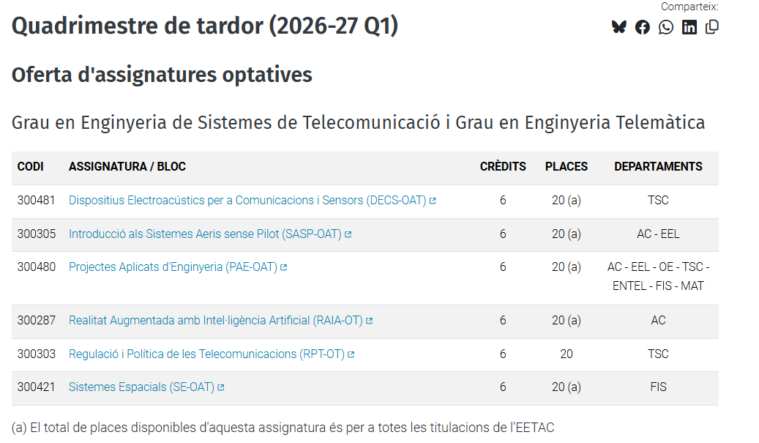
OPTATIVES

Slide 23
INSERCIÓ LABORAL
Ámbitos
Aunque hoy en día casi todos los servicios de telecomunicación son digitales, las señales que transportan los bits continúan siendo analógicos, y por tanto las salidas profesionales continúan siendo las mismas que antes, especialmente en todo lo relacionado con la capa física de transporte de las señales (cable, radio, fibra, satélite, etc.)
La telemática se ocupa más de la gestión de las redes y de los protocolos de transmisión y la parte de sistemas está más orientada a los servicios de transmisión.

Slide 24
INSERCIÓ LABORAL
Sectores industriales
IoT (Internet de las cosas)
5G
Radiodifusión
TV on demand i streaming (televisión a la carta)
Industria 4.0 (fábricas inteligentes, inteligencia artificial)
Coche conectado (equipado con acceso a internet)
Smart grid (red de distribución eléctrica inteligente)
Energía
Smart Health (salud inteligente)

Slide 25
INSERCIÓ LABORAL
Dades d’inserció laboral segons l’última enquesta triennal d’inserció laboral de l’AQU (2023)
Promoció 2018-19 i 2019-20
El 92.3% de titulats i titulades estan ocupats i ocupades
El 88.5% de titulats i titulades triguen menys de 3 mesos a trobar la primera feina.
Ocupació d’alta qualitat: quasi un 70% de contractes són indefinits i un 84.6% exerceixen funcions pròpies de la titulació o de nivell universitari. Un 96.2% treballa a temps complert i un 65.3% amb un grau de responsabilitat de direcció o intermedi (direcció, intermedi, sense responsabilitat).
Els titulats valoren amb un 8.2 la satisfacció amb la feina. Un 84.6% repetiria la mateixa titulació i un 88.5% en el mateix centre.
Sou brut mensual: 3021.7 €

